Slide 1






Chào mừng các em đến với
tiết Tự nhiên và Xã hội
Notes:
luongtran8495@gmail.com

Slide 2


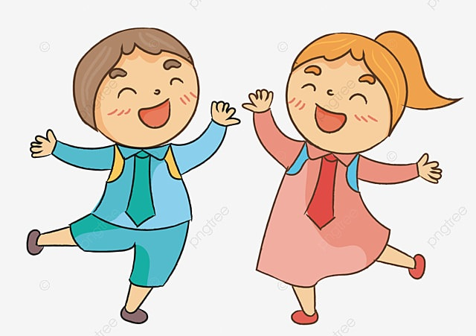
Chủ đề 5: Con người và sức khỏe
Bài 21: Tìm hiểu cơ quan vận động
Hoạt động mở đầu
Thực hiện một hoạt động như viết hoặc múa.
Bộ phận nào của cơ thể giúp em thực hiện hoạt động đó?
Bộ phận cơ thể giúp em thực hiện hoạt động viết hoặc múa là: xương tay và khớp khuỷu tay.

Slide 3

Hoạt động khám phá
Quan sát các hình dưới đây, chỉ và nói tên một số cơ, xương và khớp của cơ thể.

Slide 4
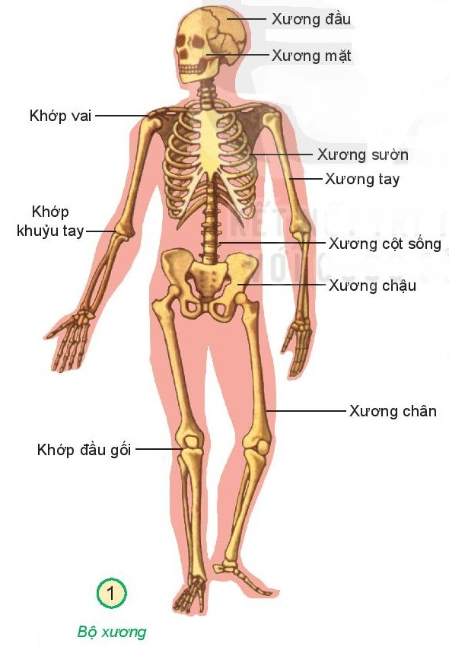
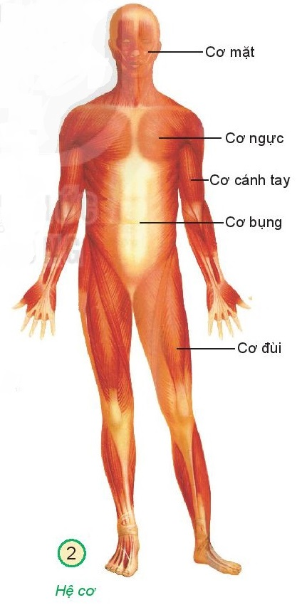
Xương đầu
Xương mặt
Cơ mặt
Khớp vai
Xương sườn
Cơ ngực
Khớp khuỷu tay
Xương tay
Cơ cánh tay
Xương cột sống
Cơ bụng
Xương chậu
Cơ đùi
Xương chân
Khớp đầu gối
Bộ xương
Hệ cơ

Slide 5
Hoạt động khám phá
Kết luận
Một số cơ, xương và khớp của cơ thể:
- Cơ: cơ mặt, cơ ngực, cơ cánh tay, cơ bụng, cơ đùi
- Xương: xương đầu, xương mặt, xương sườn, xương tay, xương cột sống, xương chậu, xương chân.
- Khớp: khớp vai, khớp khuỷu tay, khớp đầu gối.

Slide 6

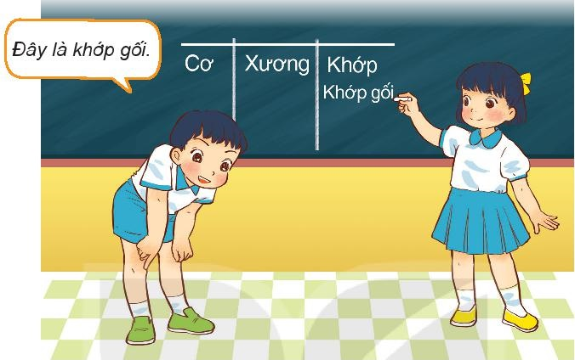
Hoạt động thực hành
Chỉ và nói tên một số cơ, xương và khớp trên cơ thể em.

Slide 7

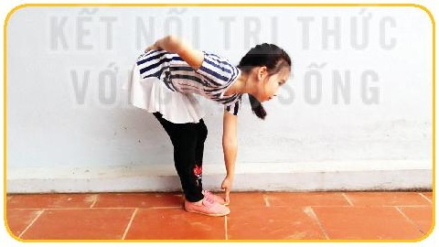
Hoạt động vận dụng
Thực hiện cử động sau:
Đặt một tay vào phần dưới của xương cột sống, đồng thời cúi gập người sao cho bàn tay còn lại chạm vào các ngón chân.

Slide 8
Hoạt động vận dụng
2. Khi thực hiện cử động trên, tay em cảm nhận được xương cột sống thay đổi như thế nào?
Khi thực hiện cử động trên, tay em cảm giác được xương cột sống cong xuống và nhô lên trên da.

Slide 9
Hoạt động vận dụng
3. Thực hiện cử động để xác định vị trí các khớp.

Slide 10


Dẫn dắt, nhắc nhở

Slide 11
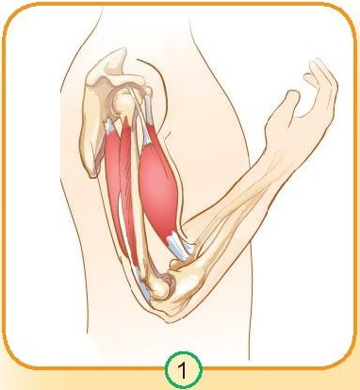
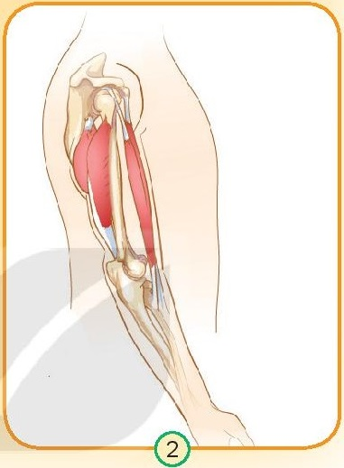
Hoạt động khám phá
1. Làm động tác co và duỗi tay như hình vẽ. Theo dõi sự thay đổi của các cơ cánh tay kết hợp với quan sát các hình dưới đây

Slide 12
Hoạt động khám phá
Khi tay co hoặc duỗi, các cơ ở cánh tay thay đổi như thế nào?
Khi tay co hoặc duỗi, các cơ ở cánh tay to lên, dãn ra.

Slide 13
Hoạt động khám phá
Cử động của tay sẽ bị ảnh hưởng như thế nào nếu xương cánh tay bị gãy?
Nếu xương cánh tay bị gãy, cử động của tay sẽ bị ảnh hưởng nghiêm trọng, gây đau nhức và chúng ta sẽ không cử động được tay.

Slide 14
Hoạt động khám phá
Bộ xương, hệ cơ và khớp có chức năng gì?
Bộ xương, hệ cơ và khớp giúp cơ thể chúng ta cử động và di chuyển.

Slide 15

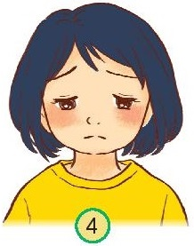
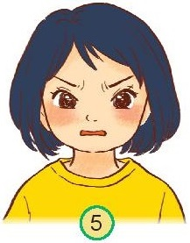
Hoạt động khám phá
2. Quan sát các hình sau và cho biết cơ mặt đang biểu lộ cảm xúc nào?
vui tươi
buồn bã
tức giận

Slide 16
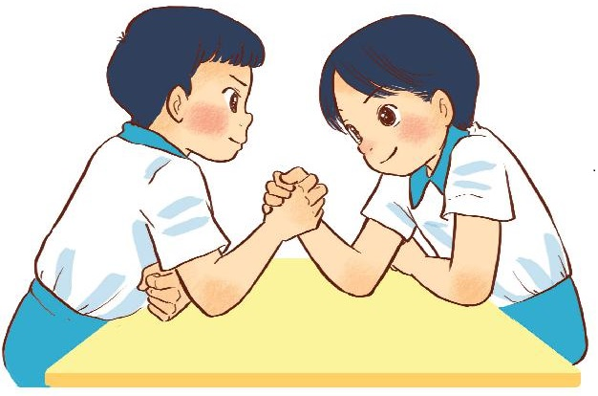
Hoạt động thực hành
1. Chơi trò chơi: Vật tay.

Slide 17
Hoạt động thực hành
2. Trả lời các câu hỏi sau:
Có những cơ, xương và khớp nào tham gia thực hiện động tác vật tay?
Em cảm thấy tay mình thế nào nếu chơi vật tay quá lâu?
Em thấy mình sẽ bị mỏi cổ tay hoặc đau cơ cánh tay nếu chơi vật tay quá lâu.
Có cơ cánh tay, khớp khuỷu tay, khớp vai và xương tay thực hiện vật tay.

Slide 18
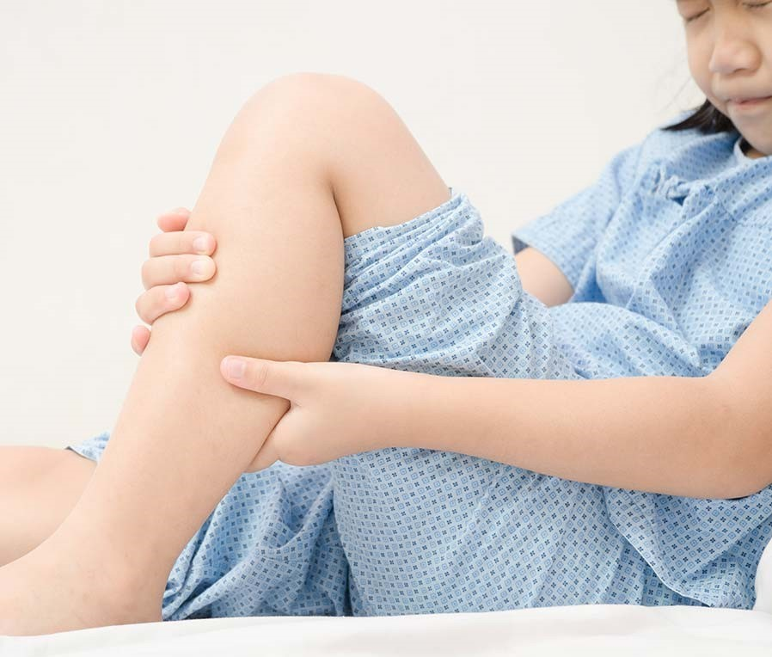
Hoạt động vận dụng
Hoa bị vấp ngã, đau chân không đi lại được. Cơ quan nào trên cơ thể Hoa bị tổn thương? Em sẽ làm gì để giúp đỡ bạn?
Cơ đùi, khớp gối và xương chân đã bị tổn thương.
Em sẽ giúp đỡ bạn đi lại và luyện tập cho các cơ và khớp sớm hồi phục lại.

Slide 19

Dẫn dắt, nhắc nhở

